Slide 1
Exercícios Propostos III: Exercício 2

Slide 2
Problema
Exercício 2. Escreva um programa que leia duas palavras do teclado e determine se a segunda é um anagrama da primeira. Uma palavra é um anagrama de outra se todas as letras de uma ocorrem na outra, em mesmo número, independente da posição. Exemplos: ROMA, MORA, ORAM, AMOR, RAMO, são anagramas entre si.

Slide 3
Lógica Usada para resolver o problema
Definir as bibliotecas que serão usadas
Definir as variáveis das 2 palavras
Ler as duas palavras informadas pelo usuário
Verificar se as duas palavras tem a mesma quantidade de caracteres
Verificar se as duas palavras tem as mesmas letras
Definir se uma palavra é anagrama da outra e imprimir o resultado

Slide 4
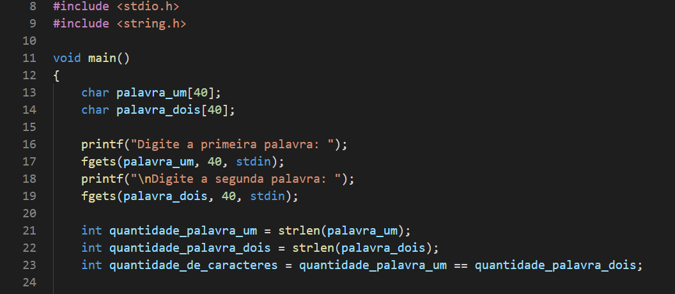

Slide 5
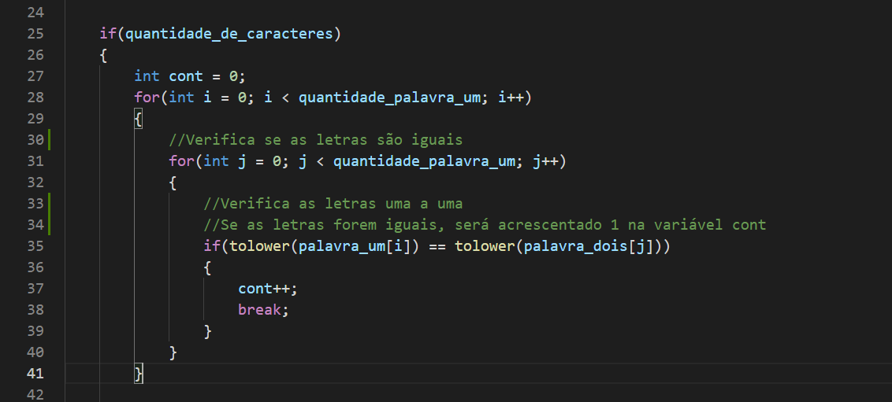

Slide 6
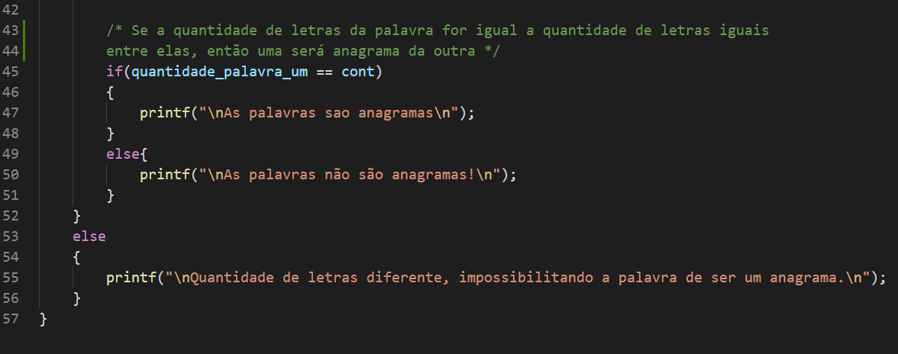

Slide 7
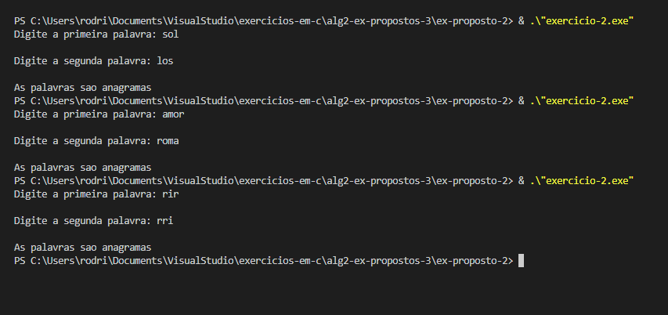

Slide 8
Obrigado pela atenção!

